Slide 1
※ 다니엘서-13강(다니엘서 12장)_최후의 시간표(마지막 3년 반의 환란의 시기와 마지막 때에 대한 예언)
- 그녀가 아이를 배어 해산의 고통을 겪는 중에 울부짖으며 출산하려고 진통을 겪더라(계12:2)
-> 아이를 배어(2000년 동안 이방교회를 잉태하여 있음)
-> 이방인의 충만한 수가 채워져서 채여감
-> 이스라엘이 예수님을 죽인 것과 이방교회가 음녀와 배교하는 것이 같은 영적 상태임
- 그녀의 아이가 채여 올라가 하나님께 이르고 그분의 왕좌에 올려가더라(계12:5)
-> 채여 올라감(휴거), 아이(이방교회), 그녀(이스라엘)
-> 여자는 남겨짐(이스라엘)
-> 돌감람나무 가지(=이방교회)가 참감람나무(=이스라엘)에 젖 부쳐져서 참감람나무 처럼 되어 참감람나무 열매를 맺고 원래 열매가 없던
참감람나무도 후에 열매를 맺음(로마서에 바울의 비유)
-> 1260일 동안 여자는 남겨져서 양육됨 (이제서야 자신들이 십자가에 달아 죽인 예수님이 메시야임을 깨닫고 회개하며 뉘우치며
회복하는 시간)
-> 마지막 최후의 시간표로 마지막 때 어떤 일이 일어날것인지 알려주심
- 그 여자가 광야로 도망하매 거기서 1260일 동안 그를 양육하기 위하여 하나님께서 예비하신 곳이 있더라(계12:6)
-> 그 여자(이스라엘)는 못 올라가고 남겨짐. 이방 교회가 휴거 되는 것을 목격한 이스라엘 민족은 오열하며 회개하고 예수님을 메시아로
인정하며 1260일(3년 반)동안 광야에서 양육됨
- 내가 나의 두 증인에게 권세를 주리니 그들이 굵은 베옷을 입고 1260일을 예언하리라(계11:3)
-> 1260일이 2번나옴. 1)여자(이스라엘)의 양육 2)두 증인의 예언기간 => 오버랩 되는 기간임. 두 증인이 이스라엘 사람일 것으로 사료됨
-> 이스라엘에 두 증인이 나오고 이스라엘이 3년 반 동안 변화되어 예수님을 메시아로 믿는 변화가 생김
- 하늘에 전쟁이 있으니 미가엘과 그의 천사들이 용과 싸울 때에 (계12:7)
-> 여자(이스라엘)를 하늘에 올리기 위하여 미가엘과 천사들이 사탄과 전쟁을 함
-> 이 후 사탄이 패하여 사탄과 그의 종들이 하늘에서 땅으로 쫓겨남(무저갱이 열리고 차원의 문이 열림)
-> 외계의 사악한 영들이 하나님의 하늘 군대에게 패하여 땅으로 쫓겨나며 하나님의 피조물인 남겨진 인간들에게 화를 풀기 위해
땅에 내려오며 이미 무저갱에 갇혀 있던 사탄의 종들이 이와 동시에 풀려남
-> 사탄숭배자들은 차원의 문을 열어 무저갱에 갇혀 있던 사악한 영들을 풀어 놓음 (미국 후버땜이 차원의 문을 열기 위한 장소로 준비 됨)
- 그 때 또 영화로운 땅에 들어갈 것이요(단11:41)
-> 북방왕이 영화로운 땅(예루살렘)에 들어가는 때
-> 북방왕(세계를 움직이는 자)이 예루살렘에 들어가는 때가 근래에 있었음. 미국이 이스라엘의 환호를 받으며 예루살렘에 미국대사관을
이전함

Slide 2
※ 다니엘서-13강(다니엘서 12장)_최후의 시간표(마지막 3년반의 환란의 시기와 마지막 때에 대한 예언)
-> 영광스런 시절에 살고 있음. 믿는 자들과 사도들 그리고 사도바울도 이때를 기다리며 소망함. 이때가 그때임
-> 예수님의 신부로 하나님의 아들딸로 사명을 감당할 수 있어야 함. 그렇게 하라고 이런 말씀을 예비하심
-> 담대하고 강한 믿음의 소유자가 되어야 함.
- 그가 장막 성전을 바다와 영화롭고 거룩한 산 사이에 세울 것이나(단11:45)
-> 적그리스도가 제3성전을 세워 성경 말씀을 이룸
-> 제3성전은 있어야 함. 흑암의 세력들이 성전을 세우려 함. 성전건축 준비는 이스라엘 국가 차원에서 이미 준비 되어 있음
하나님의 때가 이르면 지어지기 시작하여 건축되는 시간은 몇 개월이면 완성될 것임.
- 그러나 동북에서부터 소문이 이르러 그로 번민케 하므로 그가 분노하여 나가서 많은 무리를 도륙하며 진멸코자 할 것이요 (단11:44)
-> 동북쪽에 소문이 들림 (3차 대전에 대한 예언?)
-> 북방왕이 도륙하고 진멸코자 엄청 큰 전쟁을 예언 함
-> 휴거 -> 3차 대전 -> 북방왕(적그리스도) 성전에 앉아 자신이 하나님이라 함. 즉 전 3년 반에 세계적인 전쟁이 발생 함
- 그 때에 네 민족을 호위하는 큰 군주 미가엘이 일어날 것이요(단12:1)
-> 그 때 => 후 3년 반의 시작점. 즉 북방왕이 성전에 앉아서 자신이 하나님이라 할 때
-> 네 민족 (다니엘의 민족 = 이스라엘). 다니엘서는 이스라엘 중심으로 쓰여진 예언서
-> 하나님은 기도하는 사람 다니엘에게 자신의 민족의 미래를 어떻게 될 것인지를 알려 주심
-> 미가엘이 일어나는 때 (하늘 전쟁이 일어나는 때). 이스라엘 민족 중 선택 받은 자들을 하늘로 이끌려 미가엘과 천사들이 하늘에 거하는
사탄(큰 용)과 전쟁을 하여 하늘문을 열어 이스라엘 민족 중 선택 받은 자들을 불러들임. (이스라엘의 휴거)
-> 아이 (이방민족)가 채여 올라가고 3년 반 후에 이스라엘 선택 받은 자들 까지 올라 가게 됨
-> 아이와 여자(이스라엘)의 휴거를 막지 못한 사탄의 세력이 남아 있는 지상의 자손들에게 엄청난 화를 풀어 지상에 남아 있는 자들을
환란에 빠뜨림 (후 3년 반 동안, 대환란 시기) 엄청난 환란이 시작됨
- 용이 여자에게 분노하여 돌아가서 그 여자의 남은 자손 곧 하나님의 계명을 지키며 예수의 증거를 가진 자들로 더불어 싸우려고 바다 모래
위에 섰더라 (계12:17)
- 또 환란이 있으리니 개국 이래로 그때까지 없던 환란일 것이며 (단12:1)
-> 후 3년 반
- 마귀가 자기 때가 조금만 남은 줄 앎으로 크게 진노하여 내려 갔도다(계12:12)
-> 마귀가 지상에 내려올 때 무저갱이 열리고 악한 영들이 쏟아져 나옴
-> 미가엘에 패하여 지상의 남은 자손들에게 화를 풀고자 함
-> 개국이래로 없던 환란. 5번째 인 부터 띠어지기 시작하는 때 (5번째 인 부터 7번째 인 까지 화! 화! 화! 가 있음)

Slide 3
※ 다니엘서-13강(다니엘서 12장)_최후의 시간표(마지막 3년반의 환란의 시기와 마지막 때에 대한 예언)
- 그 때에 네 백성 중 책에 기록된 모든 자가 구원을 받을 것이라 (단12:1)
-> 네 백성 (이스라엘). 다니엘서는 이스라엘 기준으로 쓰여 짐
- 그 여자가 큰 독수리의 두 날개를 받아 …한때와 두때와 반때를 양육 받으매 (계 12:14)
-> 아이(이방교회)를 낳은 여자(이스라엘)는 독수리의 두 날개를 의지하여 한때 두때 반때(3년반) 동안 예수님이 메시아심을 알고 회개하며
돌이켜 양육을 받음
-> 아이가 채여 올라감(이방교회의 휴거) =>하늘에 전쟁이 있고 사탄이 땅으로 쫓겨남 =>
여자 남아서 양육 받음(1260일, 3년 반), 이스라엘에 두 증인이 나와 전도함 =>
여자를 위해 미가엘이 용과 싸움 => 용(사탄)이 땅으로 쫓겨남 => 여자를 더욱 핍박 함 => 용(사탄)이 땅으로 쫓겨나며 열려진
무저갱으로 부터 나온 악한 영으로 부터 두 증인순교 당함 => 여자(이스라엘)의 구원(휴거) => 짐승의 표 환란(후 3년 반의 시작) =>
남은 씨(선택 받지 못한 성도들)과 전쟁하기 위하여 용이 바다 위 모래 위에 서 있음
- 저희가 보좌 앞과 네 생물과 장로들 앞에서 새 노래를 부르니 (계14:3)
-> 저희 (이스라엘) => 하늘에 오른 선택된 이스라엘 백성은 여호와 하나님 보좌 앞에서 노래함
-> 선택 받은 이스라엘 백성이 구원받아 휴거 된 후 하늘 보좌 앞에서 찬양 함. 먼저 휴거 된 이방교회도 이 노래를 들을 수 있음
-> 처음 된 자가 나중 되고 나중 된 자가 처음 되는 말씀의 예표(이방교회에 적용되는 말씀)
- 하늘의 들 안에 거하는 자들아 너희는 즐거워하라 땅과 바다에 거하는 자들에게 화가 있으리로라(계12:12)
-> 하늘 들 안에 거하는 자 (휴거 된 자), 땅과 바다에 남은 자 (휴거 되지 못한 자)
- 반드시 한때 두때 반때를 지나서 성도의 권세가 다 깨지기 까지이니 (단12:7)
-> 여기서 성도는 짐승의 표 환란을 겪는 마지막(후) 3년 반 환란을 겪는 성도들
-> 대환란의 죽음에 이르는 탄압속에서 성도가 더 이상 버티지 못하는 시점까지
- 그 때에 네 민족을 호위하는 큰 군주 미가엘이 일어날 것이요(단12:1)
-> 하늘에서는 이스라엘의 선택 받은 자를 휴거 시키기 위하여 미가엘과 천사들이 용과 대적하여 싸우며
-> 땅에서는 북방왕(적그리스도)이 성전에 앉아 자신이 하나님이라 함
-> 네 (다니엘) 민족(이스라엘)
-> 아이(이방교회)의 휴거와 여자(이스라엘)의 휴거를 막지 못한 사탄(용)의 세력이 남아 있는 지상의 자손들에게 엄청난 화를 풀기 위해
지상에 남아 있는 자들을 환란에 빠뜨림(후 3년 반, 대환란기)
-> 죽고 싶어도 죽을 수 없는 시대 엄청난 환란이 부어짐
- 또 환란이 있으리니 이는 개국 이래로 그때까지 없던 환란일 것이며(단12:1)
-> 후 3년 반
- 마귀가 자기 때가 조금만 남은 줄 앎으로 크게 진노하여 내려 갔도다(계12:12)

Slide 4
※ 다니엘서-13강(다니엘서 12장)_최후의 시간표(마지막 3년 반의 환란의 시기와 마지막 때에 대한 예언)
-> 무저갱이 열리고 악한 영들이 쏟아져 나오는 때
-> 미가엘에 패하여 지상의 남은 자손들에게 화를 푸는 때
-> 개국 이래로 없던 환란
-> 5번째 인을 떼는 시점
- 그 때에 네 백성 중 책에 기록된 모든 자가 구원을 받을 것이라 (단12:1)
-> 네 (다니엘), 백성 (이스라엘)
-> 다니엘서는 이스라엘 기준으로 쓰여짐
- 용이 여자에게 분노하여 돌아가서 그 여자의 남은 자손과 더불어 싸우려고 바다 모래 위에 서 있더라(계12:17)
-> 두 번의 휴거를 놓친 것과 천사와 전쟁에서 지므로 분노함
-> 그 여자의 남은 자손은 복음을 듣고 회개한 사람들
-> 짐승의 표 환란을 겪어 순교하는 사람들
- 짐승과 그의 우상과 그의 이름의 수를 이기고 벗어난 자들이 유리 바다 가에 서서(계12:17)
-> 유리바다 (하늘) 보좌 앞에 있음
-> 마지막 일곱 대접이 부어지기전 후 3년 반의 마지막 순간
-> 모세의 노래(모세의 열 재앙을 겪은 자들만이 부를 수 있는 노래), 어린양의 노래(예수님과 같이 순교 당하는 고난)를 부르고 있음.
즉 순교를 통하여 보좌 앞에 올라온 성도들
-> 그의 이름의 수 - 짐승의 표(666)를 겪고 이겨 마지막으로 휴거 되어 보좌 앞에 선 성도들
-> 세 부류가 모두 구별됨. 어린양(이방교회 2000년간 믿음을 지키고 죽어 휴거 되거나 살아 휴거 된 자), 여자(이스라엘의 믿음의 성도),
마지막 환란 중 성도(후 3년 반의 고난을 이겨내고 순교한 자-엄청난 고난을 이기고 올라온 자들)
- 다니엘아 마지막 때까지 이 말을 간수하고 이 글을 봉함하라 많은 사람이 빨리 왕래하며 지식이 더하리라(단12:4)
-> 이 말씀이 풀려 지는 시기가 마지막 때 모든 것이 풀려짐을 말씀하심 (이스라엘에게 주신 말씀인 것이 확인 됨)
-> 최후의 시간표를 알려 주시며 대비 할 수 있도록 하심
-> 7장 (한때 두때 반때 : 마지막 3년 반의 환란을 예언), 8장(2300 : 성소가 정결하게 되어지는 때),
9장 (70이레 : 마지막 한이레는 마지막7년을 예언), 11장(북방왕 : 북방왕이 영화로운땅에 들어가는 시기 7년 시작되는 시점),
12장(1290 + 1335 : 매일 드리는 제사가 폐하게 되는 시점으로 부터 1290 + 1335 이 지나 이르는 사람은 복되도다 )
-> 현재의 시대처럼 많은 사람들이 왕래하고 지식이 많아 지는 시기를 말씀하심
- 내가 듣고도 깨닫지 못하였으므로 그때에 이르되 오 내 주여 이 일들의 끝이 어떠하겠나이까? 하니 (단12:8)
-> 다니엘이 이 모든 예언의 말씀을 듣고도 이해 못함을 고백함. 하지만 후대의 우리는 이해하고 알고 있음.

Slide 5
※ 다니엘서-13강(다니엘서 12장)_최후의 시간표(마지막 3년 반의 환란의 시기와 마지막 때에 대한 예언)
-> 마지막 때에는 시대의 흐름을 앎으로 쉽게 이해할 수 있음
- 그가 이르되 다니엘아 네 길로 가라 주께서 끝이 임하는 때까지 그 말씀들을 닫아 두고 봉인하셨느니라(단12:9)
-> 끝에 열려 질 것이라 또 한번 누차 말씀하심
- 많은 사람이 정결하게 되고 희게 되며 단련을 받을 터이나 사악한 자들은 사악하게 행하리니(단12:10)
-> 예언의 말씀을 통하여 정결하고 희게 되고 단련을 받게 되나 마지막 때는 사악한 자들의 수가 더 많게 됨
-> 예언의 말씀을 모르면 사악한 길에 갈 수 있을 가능성이 큼
-> 하나님의 뜻을 모르면 사악해 질 수 밖에 없음
-> 마지막 때 열어 주신다고 하셨는데 그것을 무시하면 사악한 자의 편에 설 수 밖에 없음
- 사악한 자들 중에서는 아무도 깨닫지 못하되 지혜로운 자들은 깨달으리라(단12:10)
-> 예언의 말씀을 받아 드리는 것은 엄청 중요함
-> 말씀을 전하는 최호영목사도 이 예언을 깨닫게 된 게 3년 정도임. 계시록 12장 해,달,별의 표적을 이해하며 다른 예언서의 말씀들의
실타래가 풀림. 많은 것들을 깨닫게 됨
- 매일 드리는 제사를 페하며 멸망케 할 미운 물건을 세울 때부터 일천이백구십 일을 지낼 것이요(단12:11)
- 기다려서 일천삼백삼십오 일까지 이르는 자는 복이 있도다(단12:12)
- 유다왕 여호야김이 위에 있은 지 삼년에 바벨론 왕 느부갓네살이 예루살렘에 이르러 그것을 에워쌌더니(단1:1)
-> 다니엘서 시작인 바벨론왕 느부갓네살왕이 예루살렘을 둘러싸고 점령하여 제사를 폐하는 시점부터 1290 + 1335 이 지나면 마지막 한이레
7년이 시작 됨
-> 다니엘서의 시작과 끝을 통하여 시간을 맞추어 주심
- 너는 가서 마지막을 기다리라 이는 네가 평안히 쉬다가 끝 날에는 네 업을 누릴 것 임이니라 (단12:13)
-> 다니엘에게 소임을 다하고 기다리면 이 예언서로 인하여 많은 사람이 구원받게 되므로 끝 날에 상급을 주심을 알려 주심

Slide 6
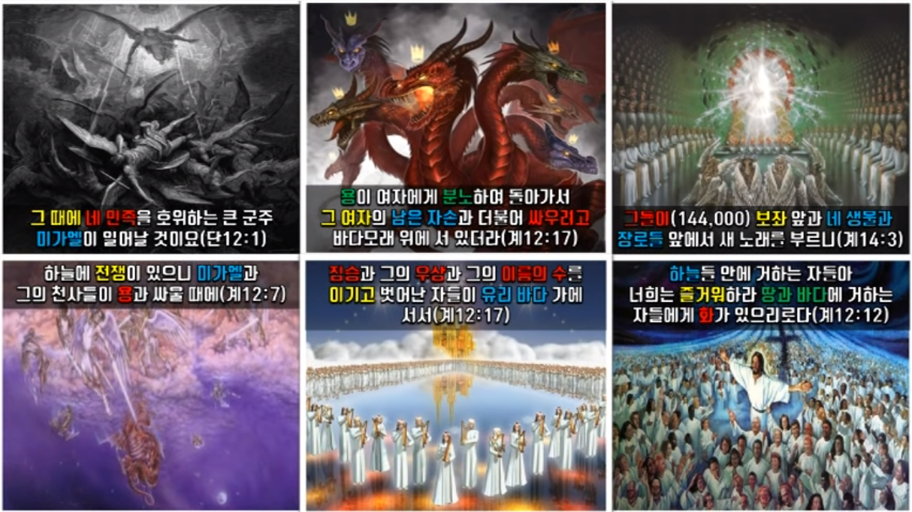
※ 다니엘서-13강(다니엘서 12장)_최후의 시간표(마지막 3년 반의 환란의 시기와 마지막 때에 대한 예언)

Slide 7
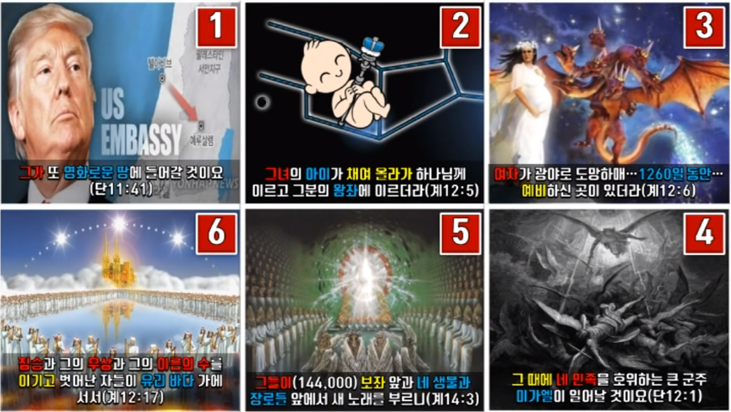
※ 다니엘서-13강(다니엘서 12장)_최후의 시간표(마지막 3년 반의 환란의 시기와 마지막 때에 대한 예언)

Slide 8
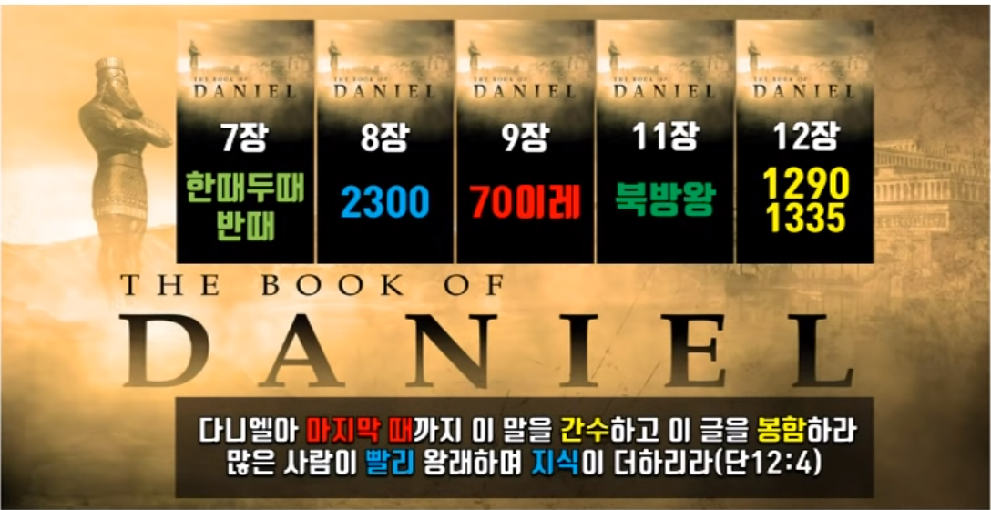
※ 다니엘서-13강(다니엘서 12장)_최후의 시간표(마지막 3년 반의 환란의 시기와 마지막 때에 대한 예언)

